Slide 1
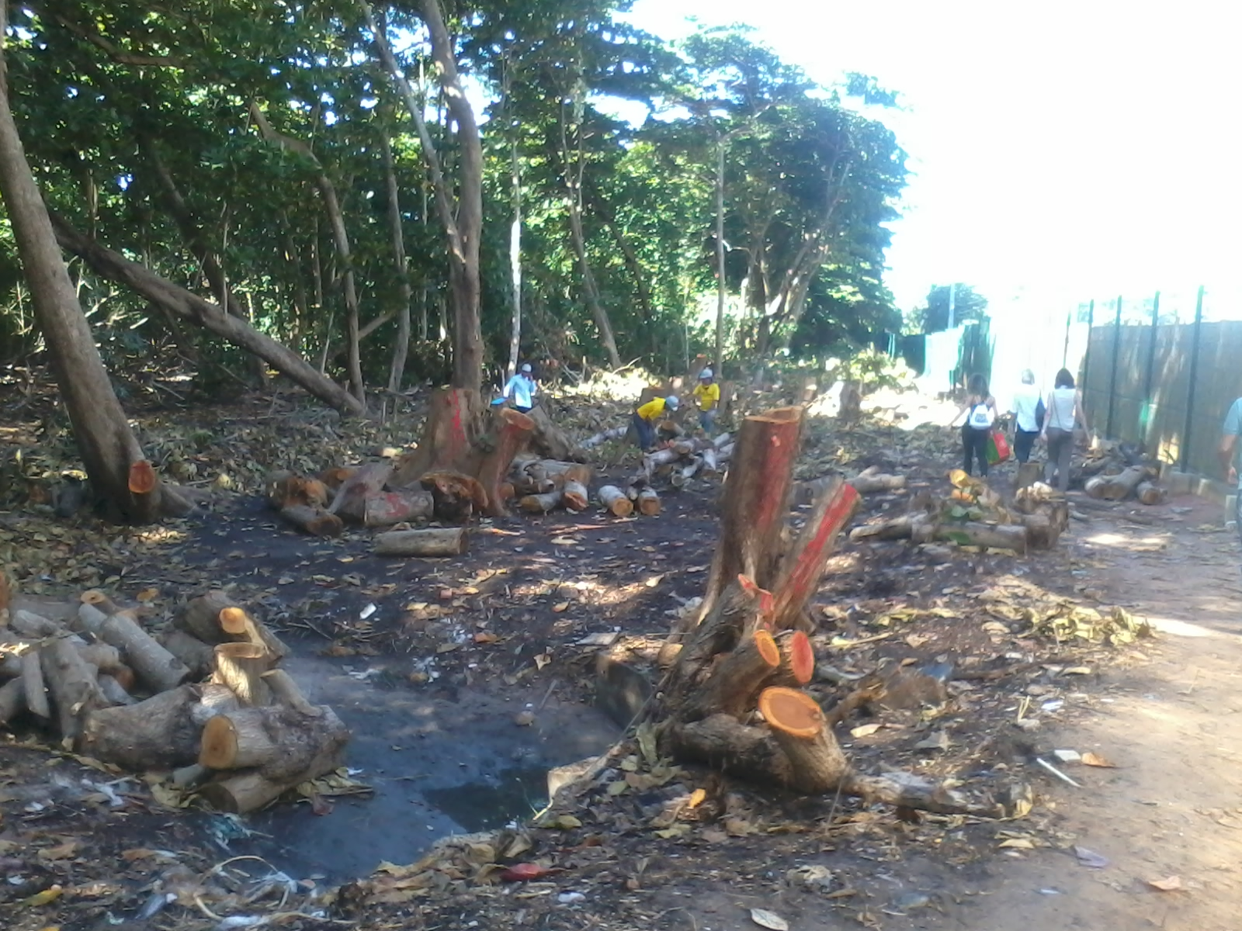
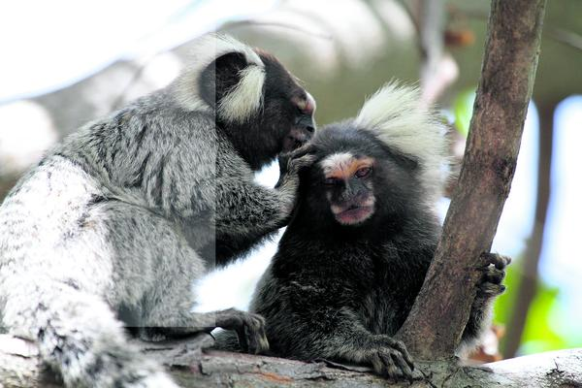
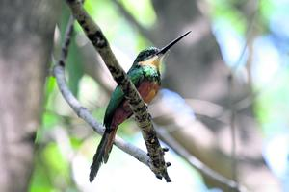
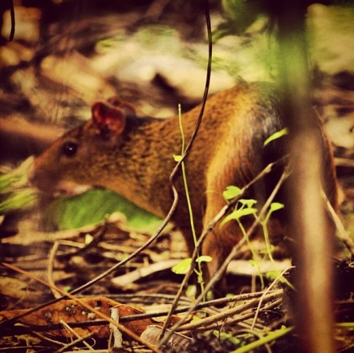
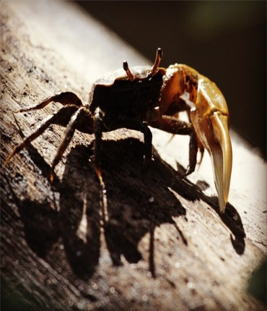
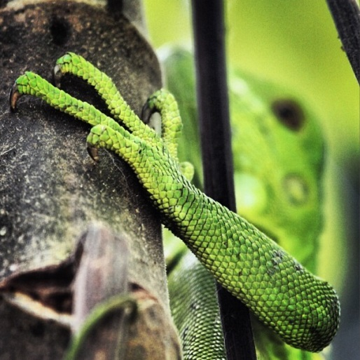
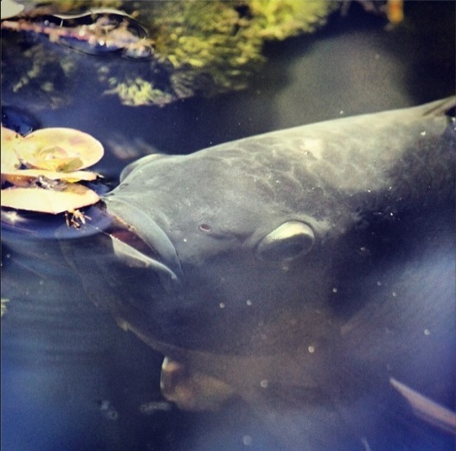
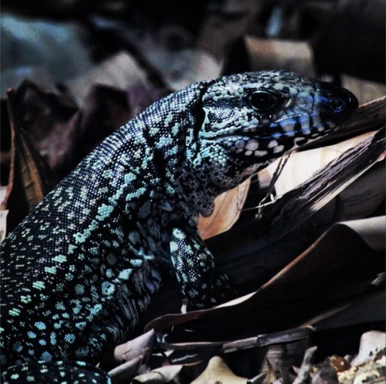
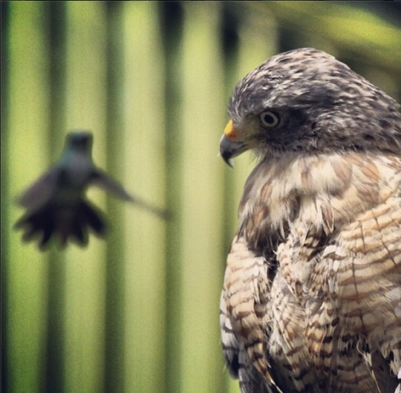
Parque do Cocó
AMEAÇADO
Notes:
-Dimensionamento do parque
-Introdução sobre como os impactos devem ser entendidos
-Apresentação das intervenções programadas
-Explicação dos impactos de cada uma

Slide 2
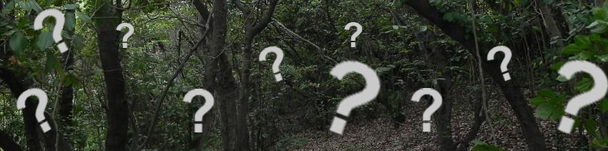
Que parque?
O parque não existe legalmente como UC;
O parque é atualmente formado por várias APPs, uma ZPA e uma APA (Decreto Municipal n. 7302/1986);
Notes:
-Apesar de ser constantemente citado no ecoturismo, de ser cartão postal de Fortaleza, de ser levado em conta no momento de taxação monetária do município e ter claramente tudo o que é necessário para se delimitar uma UC, o Parque do Cocó não existe legalmente.
-O Parque é formado por várias ZPAs (zonas de proteção ambiental) que acompanham o Rio Cocó. ZPAs essas que não foram demarcadas por iniciativa jurídica mas sim pelo valor intrínseco das caracterizações ambientais dessas regiões (dunas, topo de morro, manguezal etc).
-O que já foi feito em prol da conservação do Parque foi apenas uma poligonal de 20 hectares que legalizou as dunas da aldeota como ARIE (Area de Relevante Interesse Ecológico), o problema é que alguns leem o termo como ‘’Area de Relevante Interesse Econômico’’.
-Em resumo, todo o parque está entregue aos interesses político-privados (principalmente da especulação imobiliária) que venham a querer lucrar com o espaço hoje ocupado por verde.
‘’ O parque não existe legalmente como Unidade de Conservação (UC), de acordo com a Lei 9985/00. No entanto, dois decretos (20.253/89 e 22.587/93) declararam e ampliaram uma área de interesse social para fins de desapropriação, com a finalidade de criar o Parque Ecológico do Cocó (1.046 há.).
O parque é atualmente formado por várias APPs (Áreas de Preservação Permanente), uma Zona de Proteção Ambiental (ZPA do Cocó)e uma Área de Proteção Ambiental - APA (DecretoMunicipal n. 7302/1986);’’

Slide 3
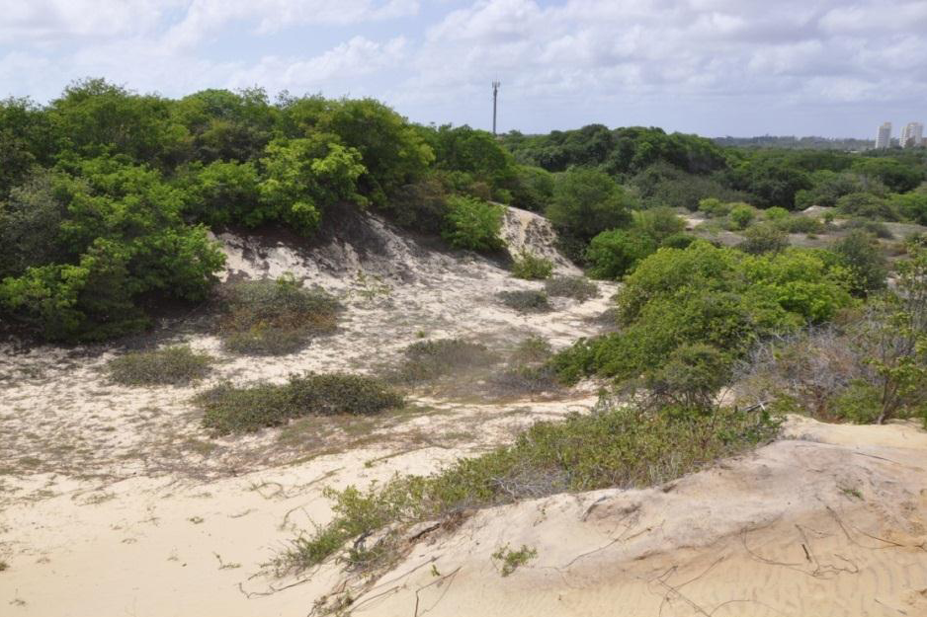
Que parque?
Áreas legalizada: ARIE das dunas e duas Ucs na Sabiaguaba (APA e parque);
Notes:
Áreas legalizada de acordo com o SNUC:ARIE das dunas e as duas Ucs de Sabiaguaba (a APA e o Parque)

Slide 4
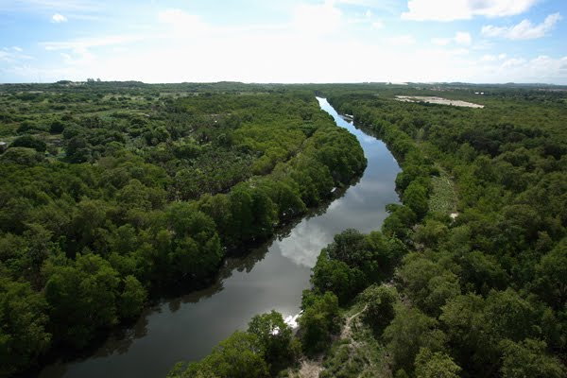
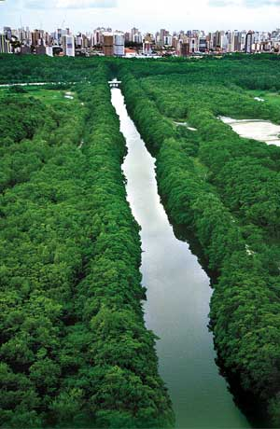
O que há para ser preservado?
O parque acompanha os quase 50km do Rio Cocó;
Notes:
-O Parque do Cocó cresce acompanhando todo o trajeto do Rio Cocó, em seus quase 50km de extensão;
-A bacia do Cocó é expressivamente a maior de nossa cidade, abrangendo dois terços de Fortaleza.
-O Rio Cocó nasce no topo da Serra de Aratanha, na Pacatuba, e desagua na Sabiaguaba, constituindo um estuário com intensa atividade pesqueira e turística.
-O parque é dividido, de forma geral, em três unidades geoambientais: Planície fluvial, áreas de dunas e planície fluvio-marinha. Cada unidade dessas possui características particulares e relevantes para a manutenção do todo e por isso devem ser protegidas.
-Ausência de Inventário do Cocó.

Slide 5
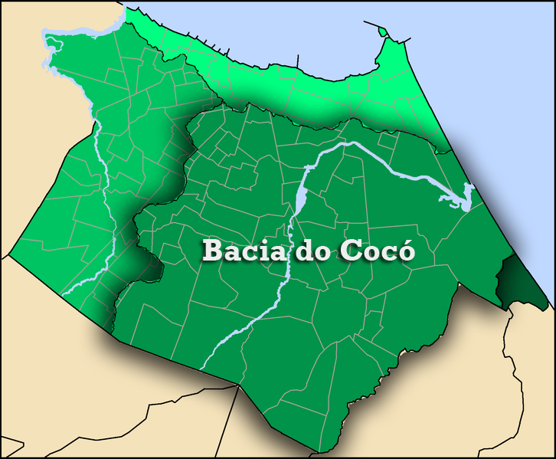
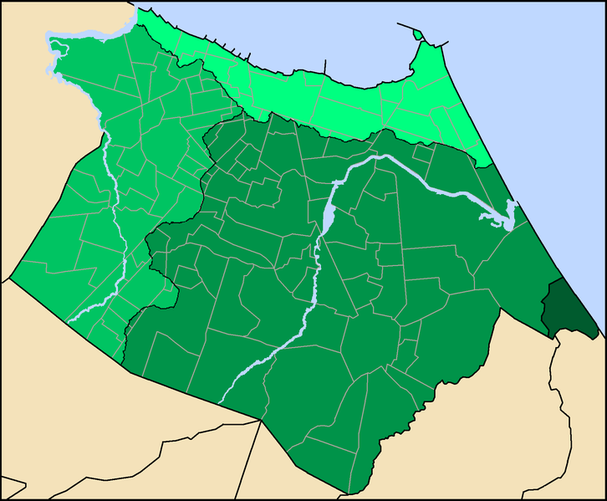
O que há para ser preservado?
A bacia do Cocó abrange 2/3 de Fortaleza;
Notes:
O Município de Fortaleza, área de abrangência do Inventário Ambiental de Fortaleza, é drenado por 04 (quatro) bacias hidrográficas principais:
-Bacia Vertente Marítima;
-Bacia do Cocó;
-Bacia do Maranguapinho/Ceará;
-Bacia Pacoti.

Slide 6
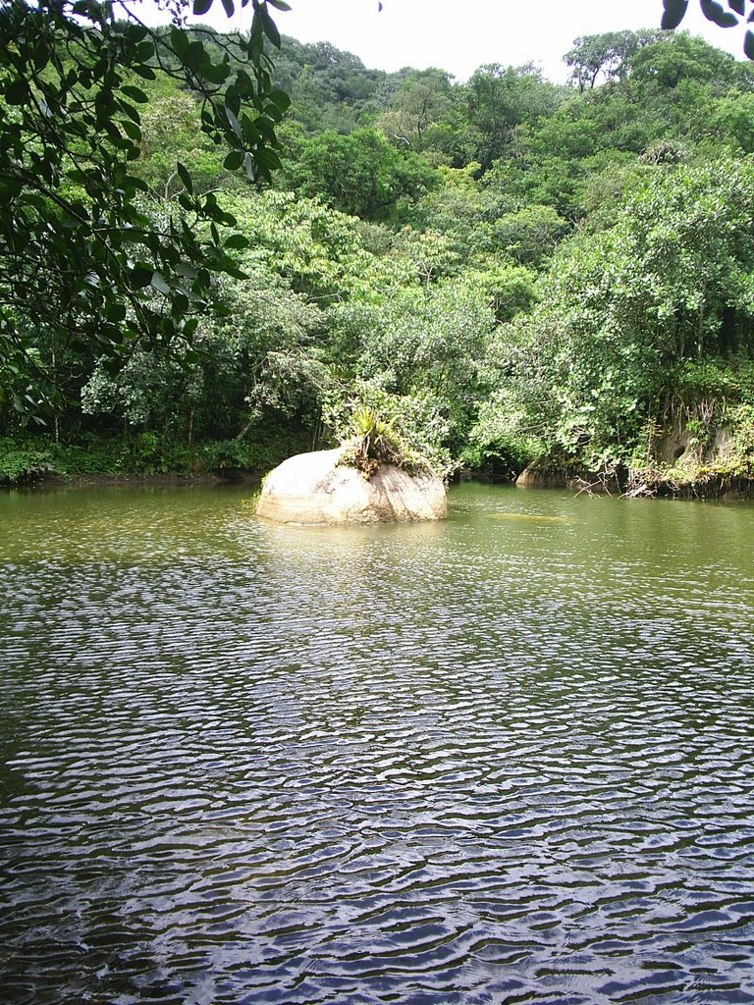
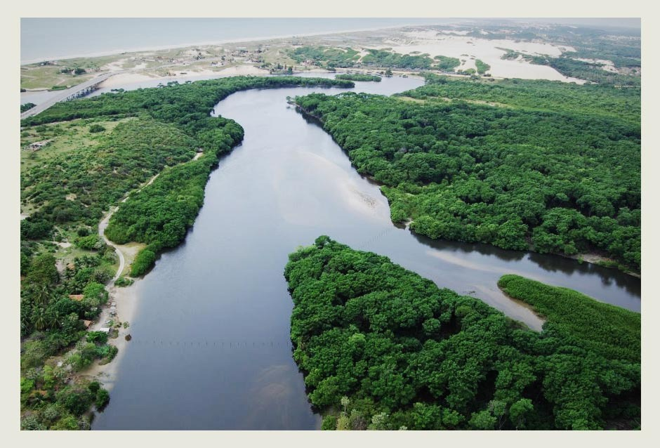
O que há para ser preservado?
Nascente na Pacatuba e foz na Sabiaguaba;

Slide 7
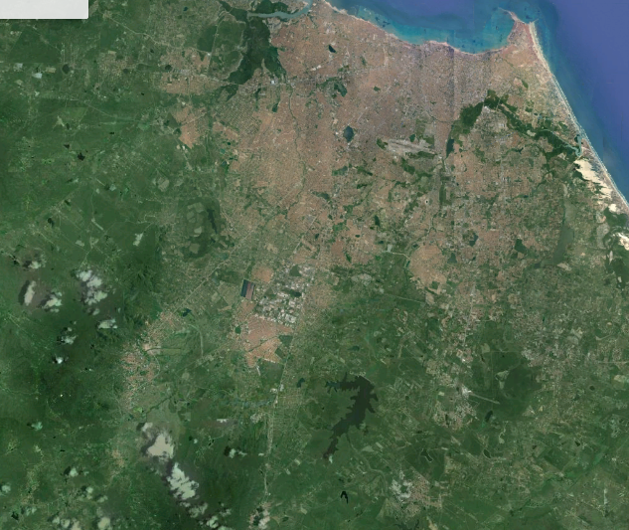
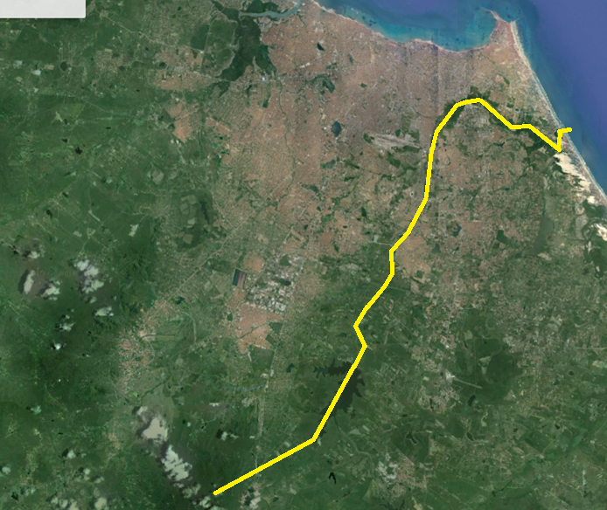
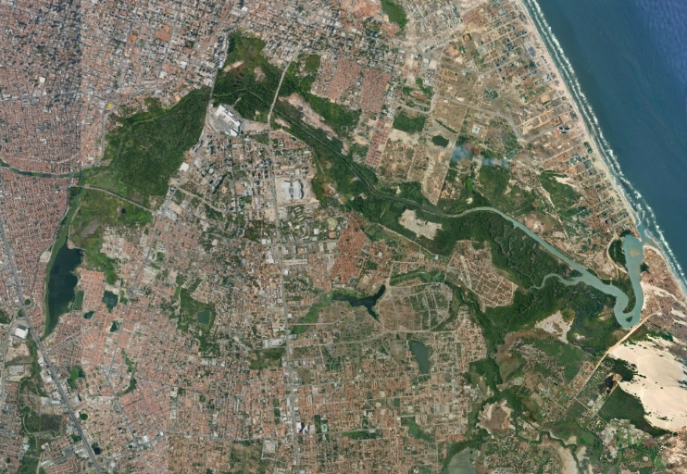

Slide 8
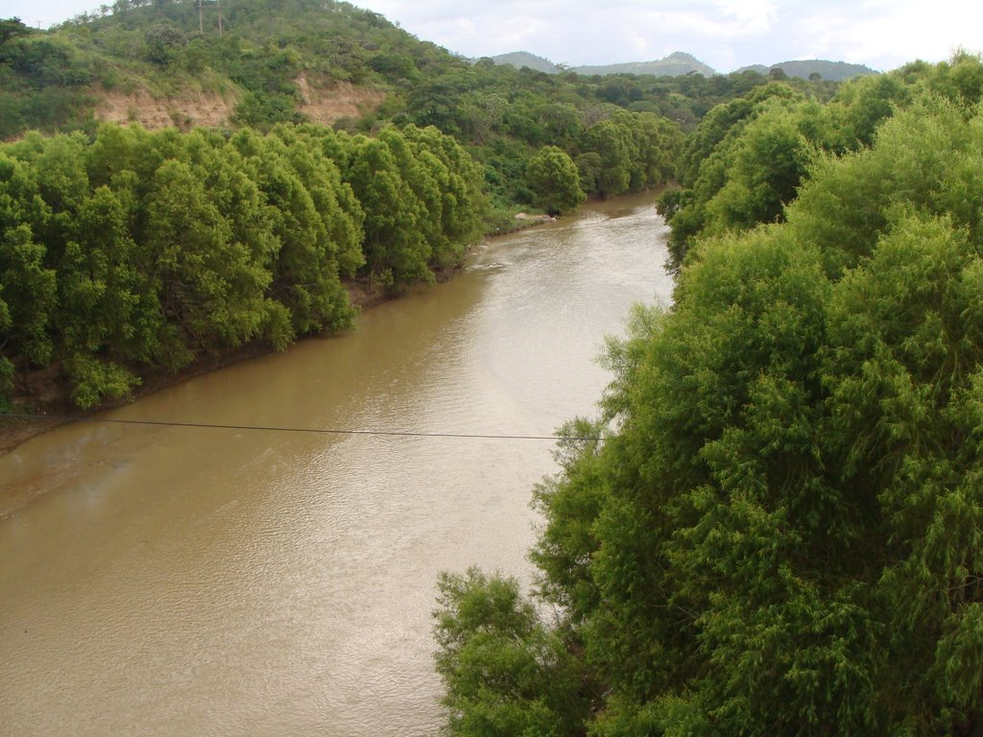
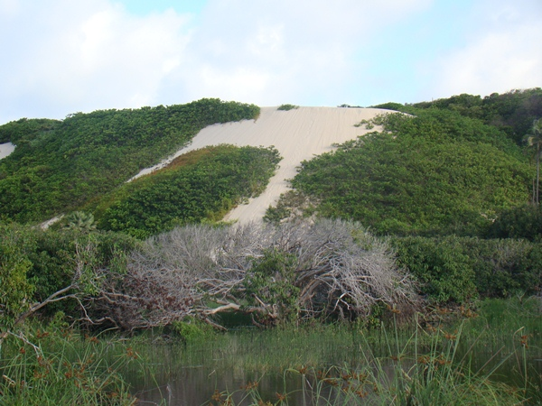
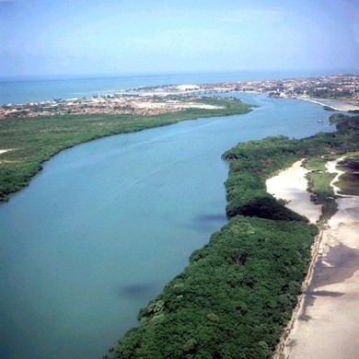
O que há para ser preservado?
Três unidades geoambientais;
Planície Fluvial
Área de dunas
Planície Fúlvio-marinha

Slide 9
O que ameaça o parque?
Especulação imobiliária;
Apropriações ilegais;
Despejo de esgotos;
Fragmentação das áreas verdes;
Aterros e capinações;

Slide 10
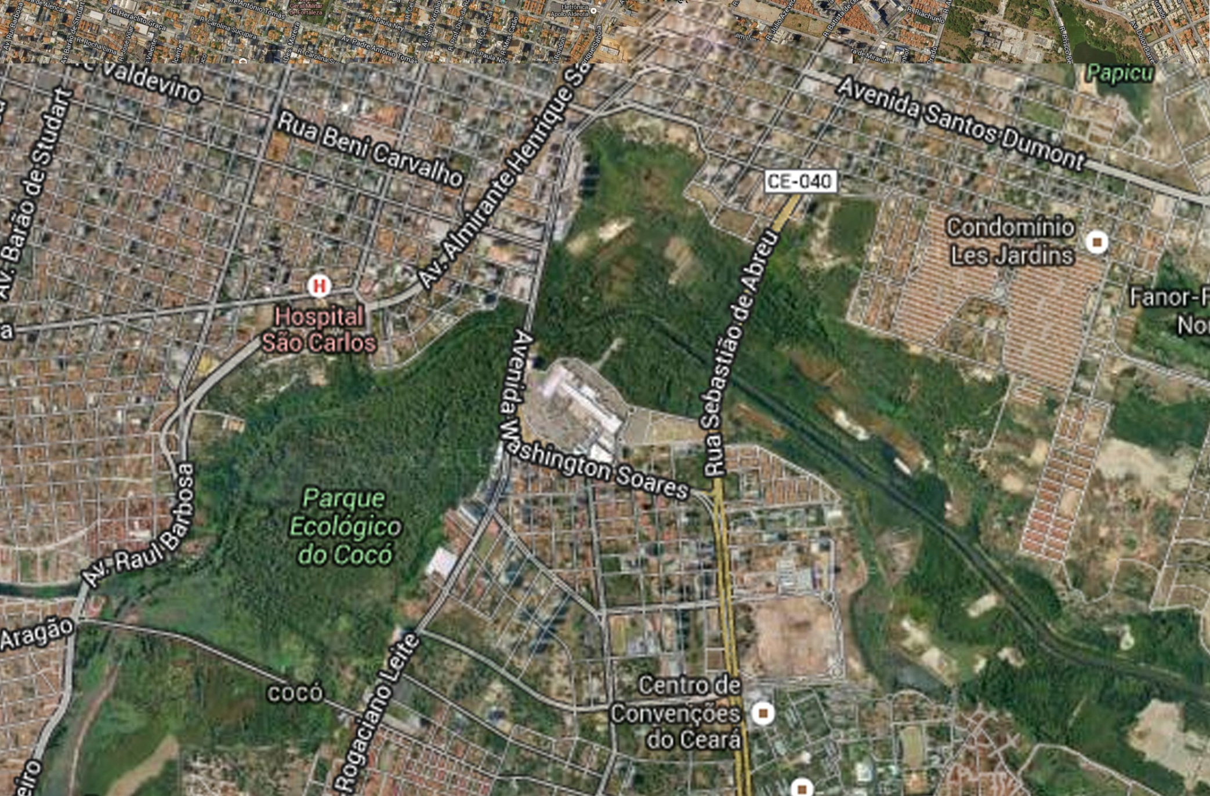
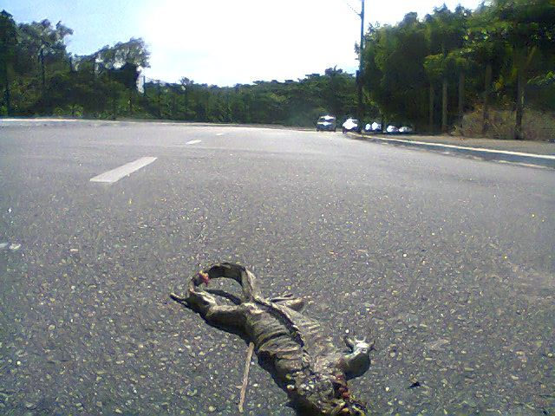
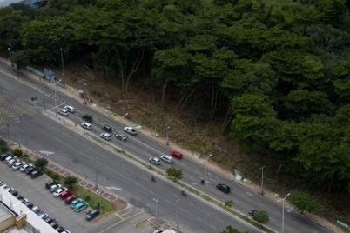
As ameaças não são pontuais
Efeito de borda;
Fragmentação;

Slide 11
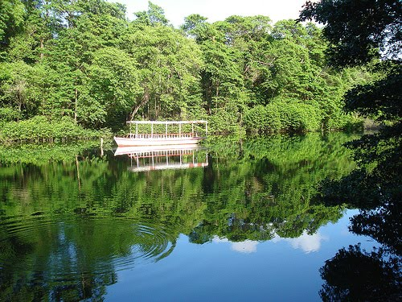
As ameaças não são pontuais
Efeito de borda;
Fragmentação;
Dinâmica do rio;
Redução da
biodiversidade;

Slide 12
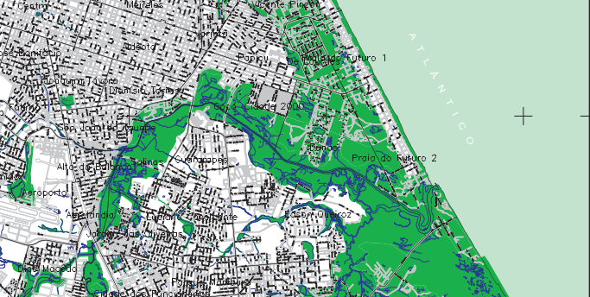

Slide 13
Parâmetros da ZPA
Legislação;
Plano Diretor de Fortaleza
Art. 66.
São parâmetros da ZPA:
I-índice de aproveitamento básico: 0,0;
II-índice de aproveitamento máximo: 0,0;
III-índice de aproveitamento mínimo: 0,0;
IV-taxa de permeabilidade: 100%;
V-taxa de ocupação: 0,0;
VI-altura máxima da edificação: 0,0.

Slide 14
Conama
Legislação;
Resolução 001° Conama:
Artigo 1º - Para efeito desta Resolução, considera-se impacto ambiental qualquer alteração das propriedades físicas, químicas e biológicas do meio ambiente, causada por qualquer forma de matéria ou energia resultante das atividades humanas que, direta ou indiretamente, afetam:
I - a saúde, a segurança e o bem-estar da população;
II - as atividades sociais e econômicas;
III - a biota;
IV - as condições estéticas e sanitárias do meio ambiente;
V - a qualidade dos recursos ambientais.

Slide 15
Conama
Legislação;
Resolução 001° Conama:
Artigo 2º - Dependerá de elaboração de estudo de impacto ambiental e respectivo relatório de impacto ambiental - RIMA, a serem submetidos à aprovação do órgão estadual competente, e do IBAMA em caráter supletivo, o licenciamento de atividades modificadoras do meio ambiente, tais como:
I - Estradas de rodagem com duas ou mais faixas de rolamento;

Slide 16
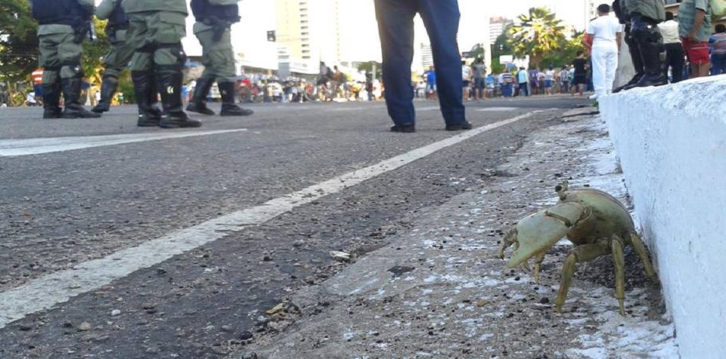
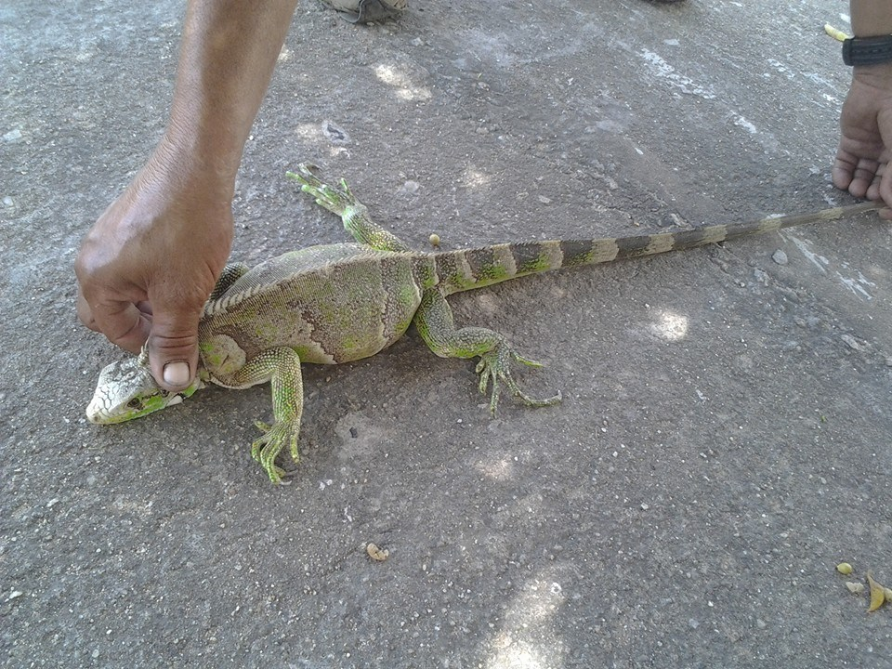
Viadutos da Antônio Sales
Impacto ambiental;

Slide 17
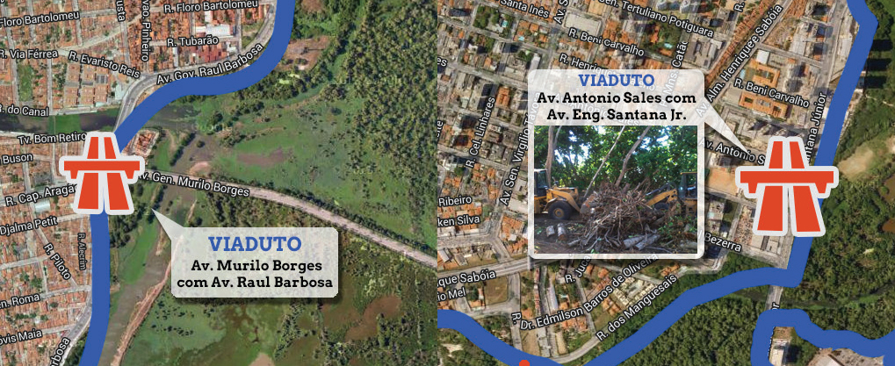
VIADUTOS

Slide 18
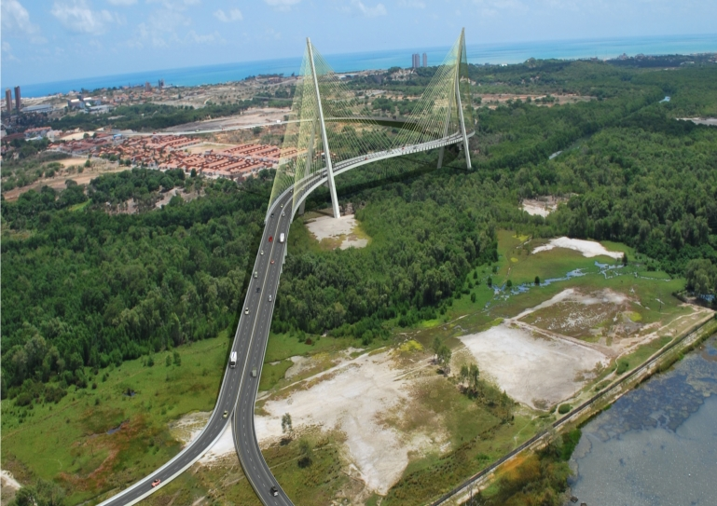
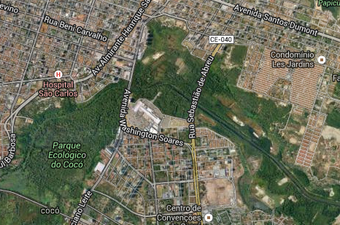
PONTES ESTAIADAS
Dunas >> C. de Eventos
Dunas, manguezal e
curso d’água impactados;
Fragmentação e efeito de
borda;
Quatro eixos e forma
curva.
Notes:
A ponte estaiada sobre o rio Cocó, que fará a ligação do bairro Dunas ao Centro de Eventos do Ceará, é uma obra do Governo do Estado que causará impactos em áreas de manguezal, de dunas, e da faixa marginal do curso d’água. Ela surge com a polêmica proposta de desafogar o trânsito entre as avenidas Washington Soares e Sebastião de Abreu. No entanto, o tráfego naquela região é ínfimo e sem maiores transtornos. Dessa forma, não se percebe outra utilidade da ponte além da valorização de terrenos pertencentes à poligonal do parque, que foram indevidamente empossados por grandes empresários do estado.
A alteração na estrutura, na composição e/ou na abundância de espécies na parte marginal de um fragmento, nesse caso do Parque do Cocó, caracteriza o que na ecologia se intitula como “Efeito de Borda”, nesse caso produzido pela ação humana. Além disso, a ponte com a sua iluminação de LEDS e o barulho ocasionado pelos motores dos veículos que transitarão sobre ela, resultará no afastamento e na fragmentação das espécies do entorno, provocando um anunciado desequilíbrio ecológico. Outra questão a ser tratada está ligada ao fato de a ponte não ser construída de forma linear, mas sim, num formato “enviesado” o que amplia a área a ser devastada. O maior impacto desencadeado por essa obra consiste na enorme área a ser desmatada apenas para a construção dos seus quatro eixos de acesso.

Slide 19
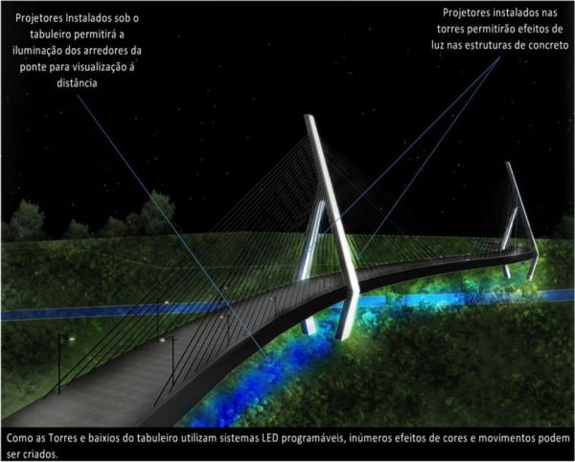
PONTES ESTAIADAS
Pontes Vieira >>
Atilano Moura
Manguezal e
curso d’água impactados;
Fragmentação e efeito de
borda;
Notes:
A ponte estaiada sobre o rio Cocó, que fará a ligação do bairro Dunas ao Centro de Eventos do Ceará, é uma obra do Governo do Estado que causará impactos em áreas de manguezal, de dunas, e da faixa marginal do curso d’água. Ela surge com a polêmica proposta de desafogar o trânsito entre as avenidas Washington Soares e Sebastião de Abreu. No entanto, o tráfego naquela região é ínfimo e sem maiores transtornos. Dessa forma, não se percebe outra utilidade da ponte além da valorização de terrenos pertencentes à poligonal do parque, que foram indevidamente empossados por grandes empresários do estado.
A alteração na estrutura, na composição e/ou na abundância de espécies na parte marginal de um fragmento, nesse caso do Parque do Cocó, caracteriza o que na ecologia se intitula como “Efeito de Borda”, nesse caso produzido pela ação humana. Além disso, a ponte com a sua iluminação de LEDS e o barulho ocasionado pelos motores dos veículos que transitarão sobre ela, resultará no afastamento e na fragmentação das espécies do entorno, provocando um anunciado desequilíbrio ecológico. Outra questão a ser tratada está ligada ao fato de a ponte não ser construída de forma linear, mas sim, num formato “enviesado” o que amplia a área a ser devastada. O maior impacto desencadeado por essa obra consiste na enorme área a ser desmatada apenas para a construção dos seus quatro eixos de acesso.

Slide 20
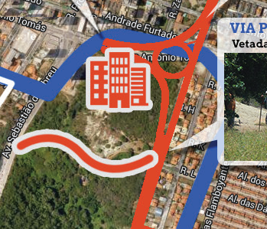
ARIE AMEAÇADA
Condomínio, Via Paisagística e Rotatória;
ARIE (lei n° 9502, de 2009);
Sítio geomorfológica de
interesse especial;
Isolamento, desmatamento
e poluição.

Slide 21
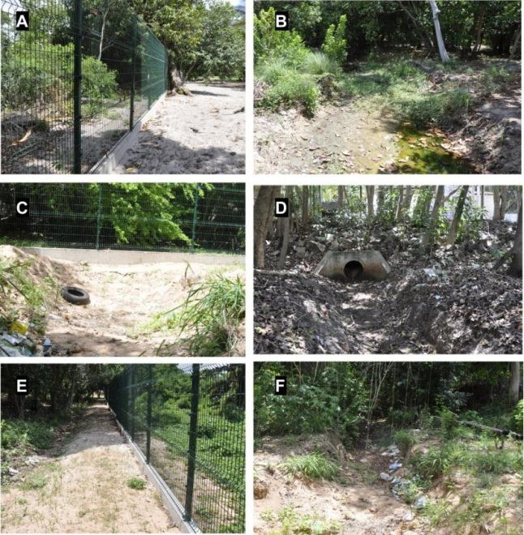

Slide 22
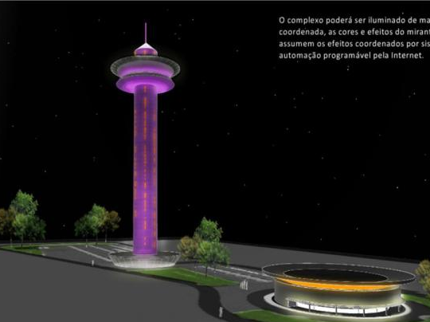
MIRANTE
Impermeabilização;
Poluição visual;
Desrespeito à ZPA,
ao Plano Diretor e à
resolução 001° CONAMA.

Slide 23
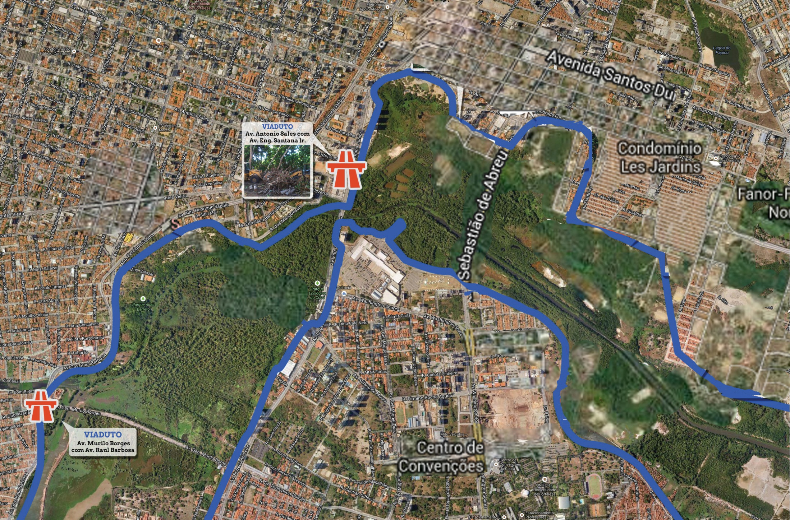
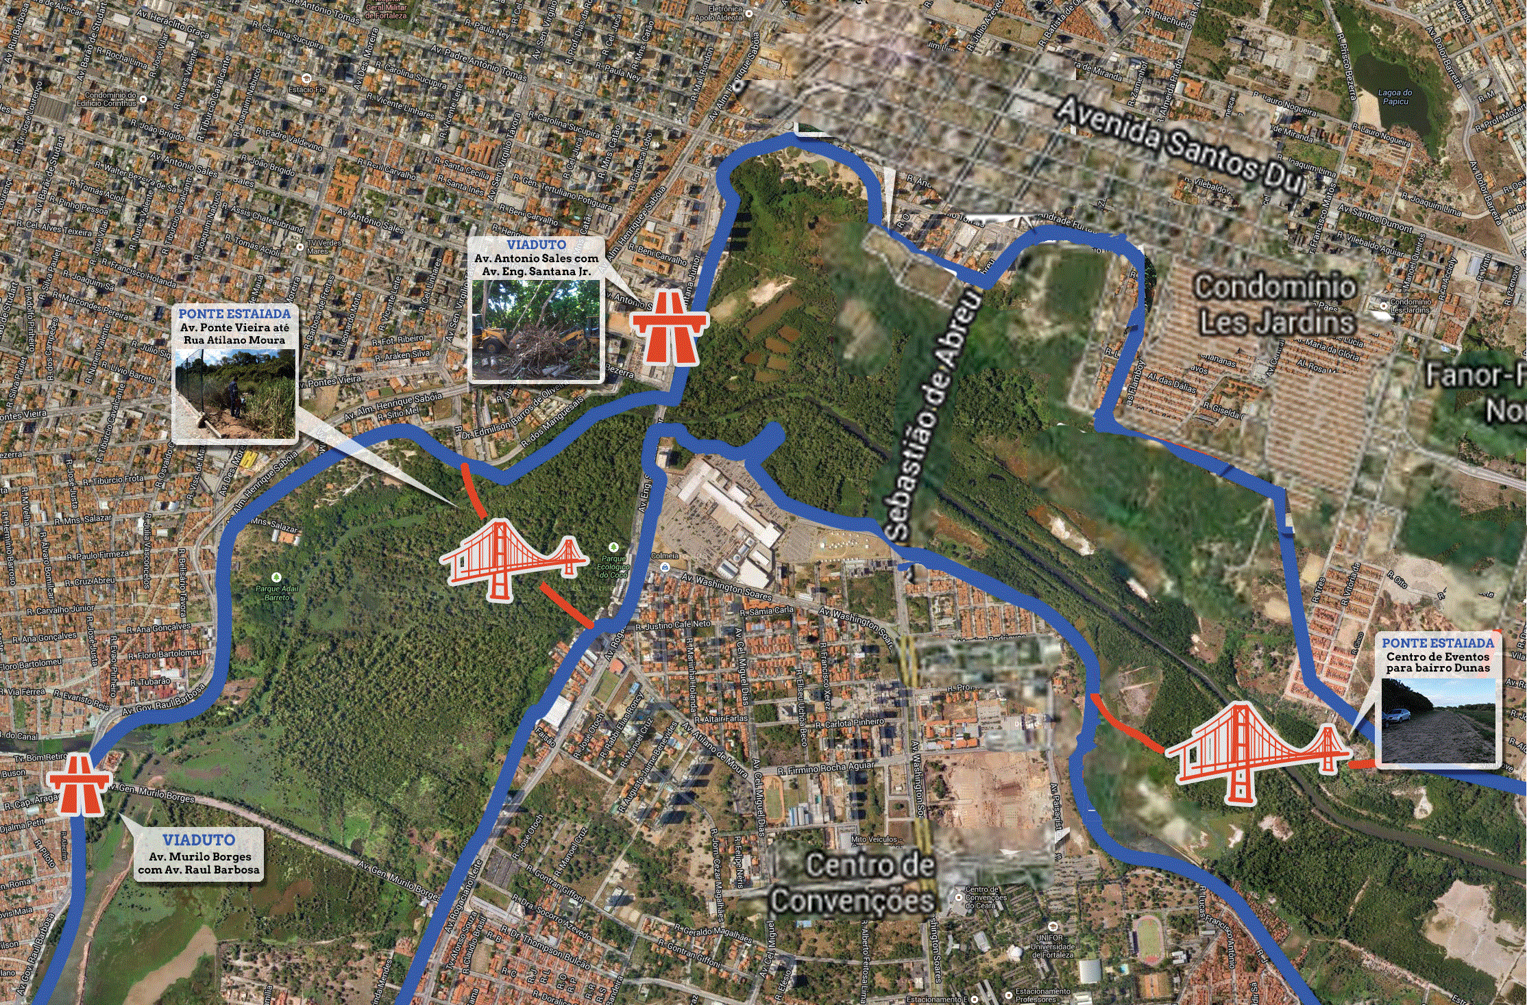
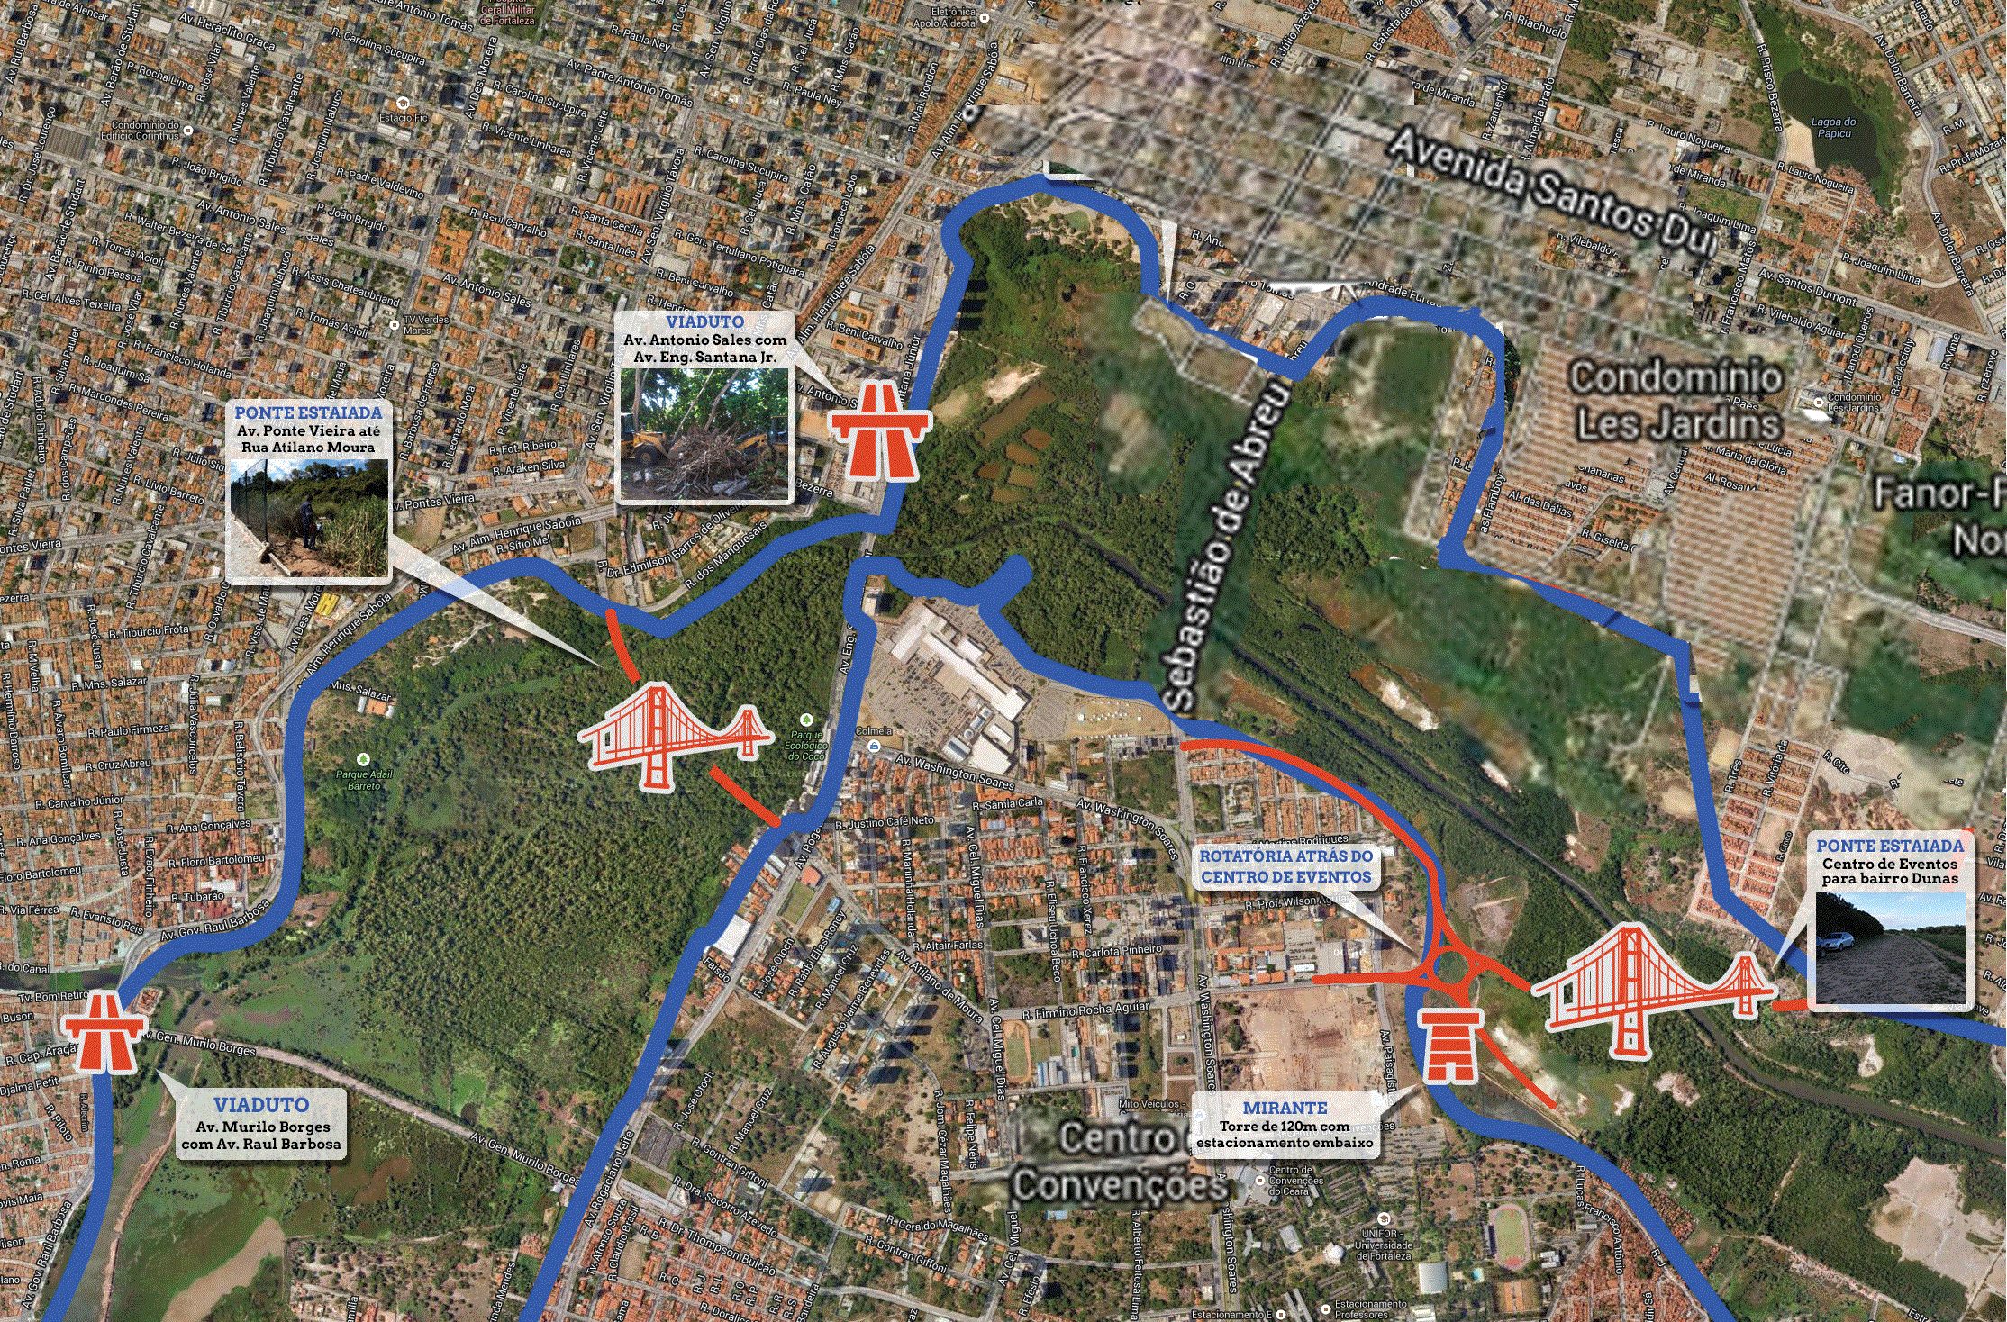
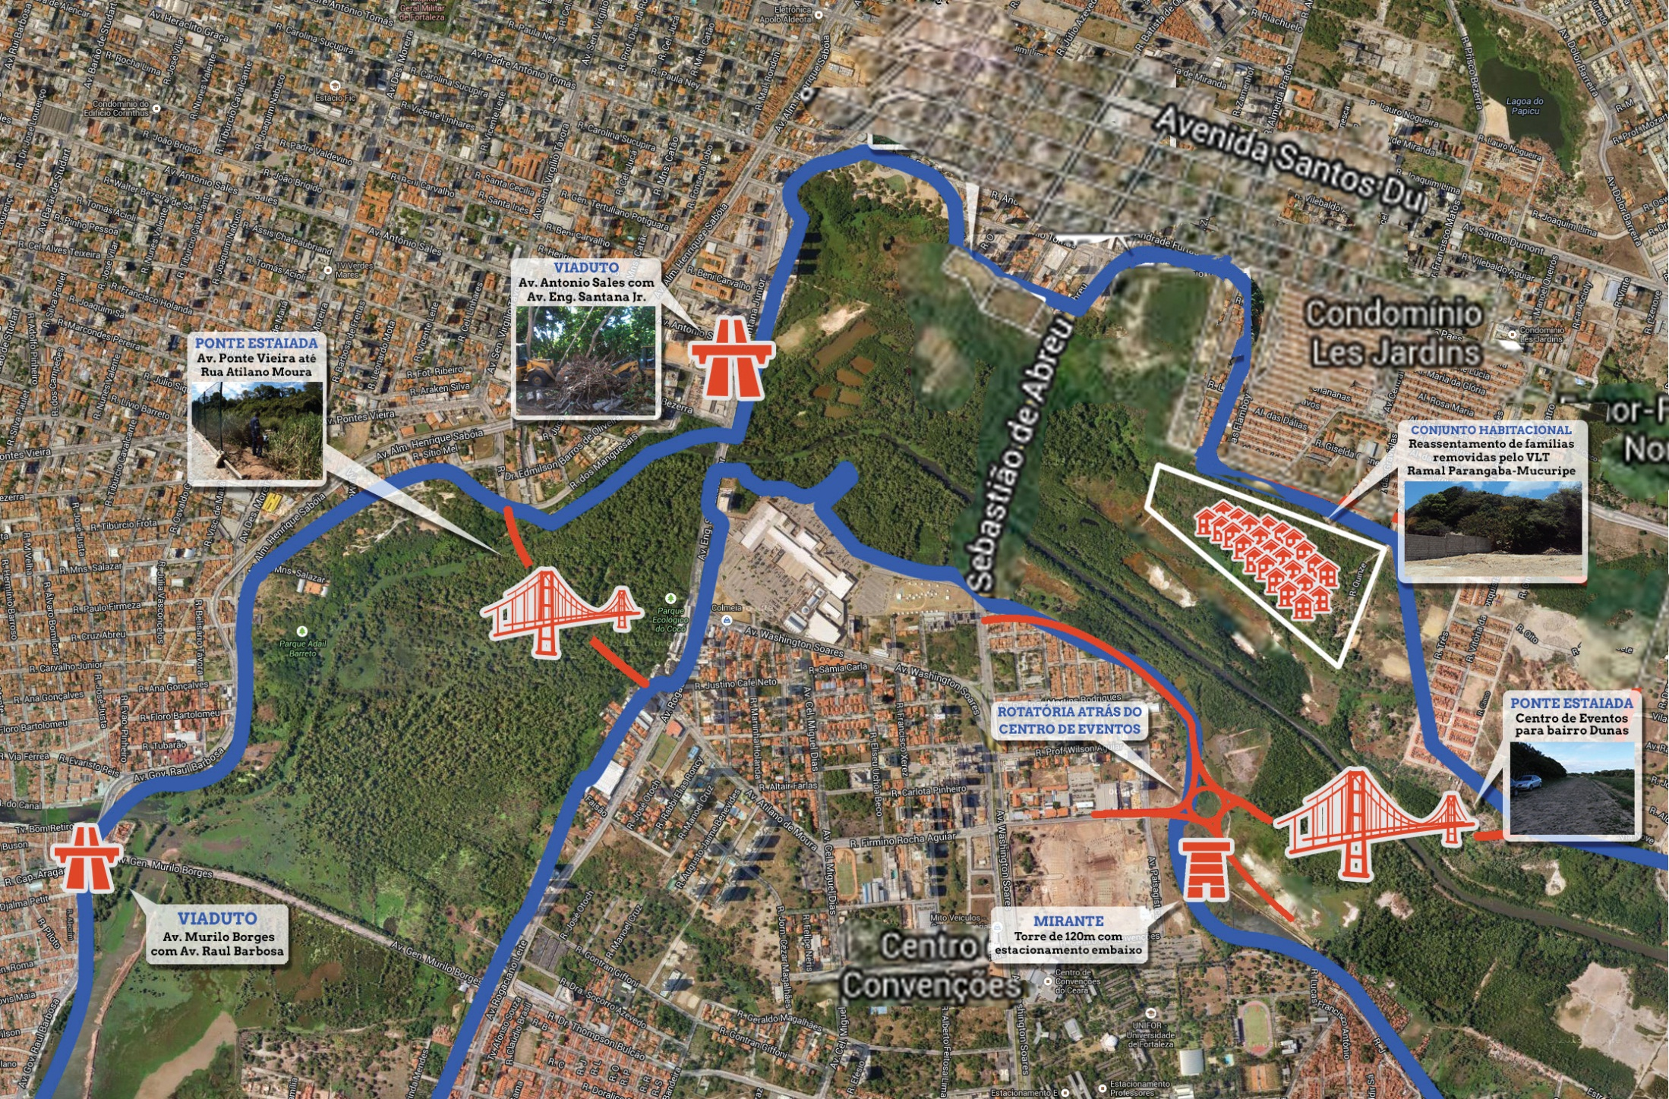
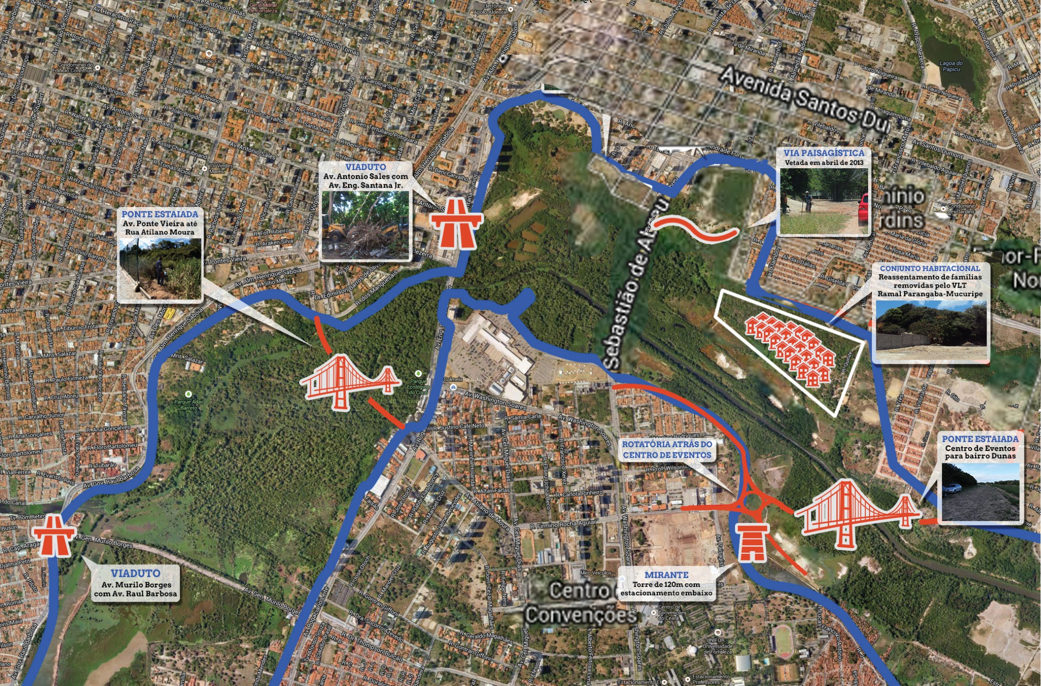
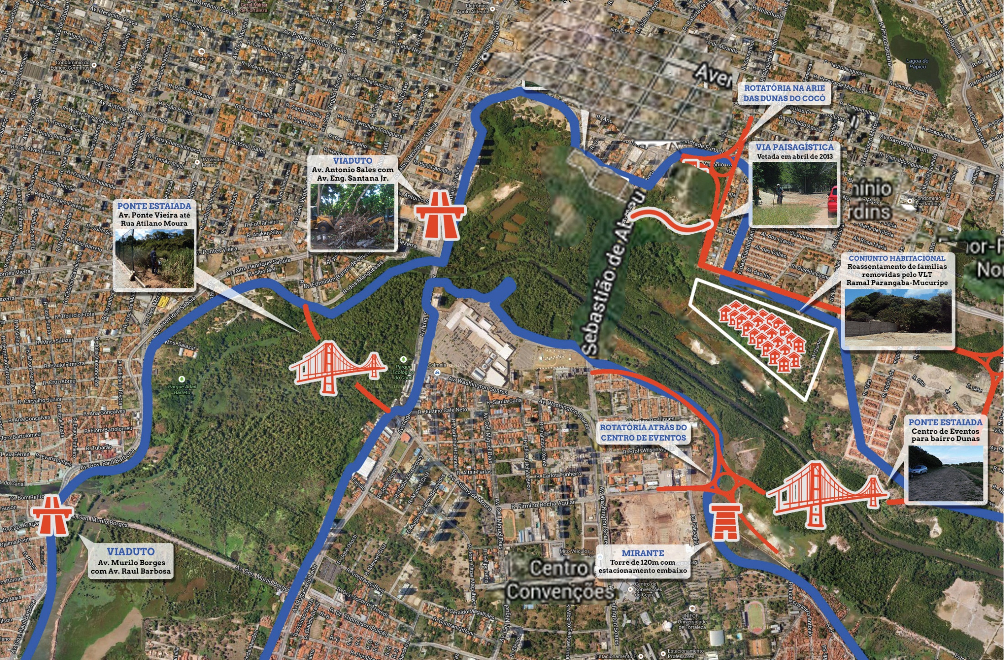


Slide 24
